Slide 1

Théorie
Analyse
Niveau 6
Analyse n°2
© Editions Tommy DESCAMPS
Tous droits réservés
2026

Slide 2
Quelle est la tonalité du début ?
Mi mineur
Quelle est la note sensible
Ré#
Quelle est la tonalité relative ?
Sol Majeur
Choix Majeur / mineur
Sol Majeur ou Mi mineur
1e et dernière note à la basse
Mi
Note sensible de la gamme mineure
Ré# : on le retrouve
Clair / sombre
Sombre
© Editions Tommy DESCAMPS – Tous droits réservés – 2026

Slide 3
Mineure
harmonique
Mineure
mélodique
ascendante
Mineure
mélodique
descendante
© Editions Tommy DESCAMPS – Tous droits réservés – 2026

Slide 4
Sur quelle gamme mineure débute la ligne de basse du début ?
Gamme mineure mélodique descendante
Quelle est la tonalité homonyme du morceau ?
Mi Majeur
Définition
Tonalité passant du Majeur au mineur (ou inversement) gardant le même premier degré.
Par conséquent : changement d’armure
© Editions Tommy DESCAMPS – Tous droits réservés – 2026

Slide 5
T D S
I
II
III
IV
V
VI
VII
VIII
Tonique
Sus-tonique
Médiante
Sous-dominante
Dominante
Sus-dominante
Sensible
Tonique
© Editions Tommy DESCAMPS – Tous droits réservés – 2024
© Editions Tommy DESCAMPS – Tous droits réservés – 2026

Slide 6
Complète le tableau des tons voisins
-1
+1
0
1 #
2 #
Tons Majeurs
Do Majeur
Sol Majeur
Ré Majeur
Tons mineurs
La mineur
Mi mineur
Si mineur
Note sensible du ton mineur
Sol #
Ré #
La #
© Editions Tommy DESCAMPS – Tous droits réservés – 2026

Slide 7
Quelle est la modulation à la mesure 3 ?
0
1 #
2 #
Tons Majeurs
Do Majeur
Sol Majeur
Ré Majeur
Tons mineurs
La mineur
Mi mineur
Si mineur
Note sensible
Sol #
Ré #
La #
Nouvelles altérations accidentelles
Do#
Ajout ou suppression avec les altérations de l’armure
Fa# + do#
Nouvelle armure
2# Majeur
Modulation
Ré Majeur
© Editions Tommy DESCAMPS – Tous droits réservés – 2026

Slide 8
Quelle est la modulation de la mesure 7 à 8 ?
0
1 # (fa#)
2 # (fa# - do#)
Tons Majeurs
Do Majeur
Sol Majeur
Ré Majeur
Tons mineurs
La mineur
Mi mineur
Si mineur
Note sensible
Sol #
Ré #
La #
Nouvelles altérations accidentelles
Absence du ré #
Ajout ou suppression avec les altérations de l’armure
Fa#
Plus de problème avec le ré#
Nouvelle armure
1# Majeur
Modulation
Sol Majeur
© Editions Tommy DESCAMPS – Tous droits réservés – 2026

Slide 9
Quelle est la modulation à la mesure 10 ?
0
1 # (fa#)
2 # (fa# - do#)
Tons Majeurs
Do Majeur
Sol Majeur
Ré Majeur
Tons mineurs
La mineur
Mi mineur
Si mineur
Note sensible
Sol #
Ré #
La #
Nouvelles altérations accidentelles
Do#+ La#
Ajout ou suppression avec les altérations de l’armure
Fa# + do#
Problème avec le la#
Nouvelle armure
2# mineur
Modulation
Si mineur
© Editions Tommy DESCAMPS – Tous droits réservés – 2026

Slide 10
Trouve-t-on des articulations dans ce morceau ?
Non !
Legato
Lié
Staccato
Piqué
Louré
Appuyé
Accent
Accentué
© Editions Tommy DESCAMPS – Tous droits réservés – 2026

Slide 11
Trouve-t-on une indication de tempo ?
Non
Qu’est-ce que le tempo ?
La vitesse
Largo
Large
Allegretto
- vite qu’Allegro
Lento
Lent
Allegro
Vif, allègre
Adagio
- lent que lento
Vivace
Vif
Andante
Lent mais allant
Presto
Pressé
Moderato
Modéré
Prestissimo
Très rapide
© Editions Tommy DESCAMPS – Tous droits réservés – 2026

Slide 12
Que signifie C ?
4/4
Ce morceau est binaire ou ternaire ?
Binaire : 4/4
Ce morceau est-il en anacrouse ?
Non
Qu’est-ce qu’une anacrouse ?
Première mesure incomplète
© Editions Tommy DESCAMPS – Tous droits réservés – 2026

Slide 13
Quelle est l’enharmonie du do# ?
Ré^{b}
Quelle est l’enharmonie du la# ?
Si^{b}
Définition
L’enharmonie est le même son écrit de deux manières différentes.
Attention, à cause des ½ tons mi-fa et si-do, le si# a le même son que le do.
© Editions Tommy DESCAMPS – Tous droits réservés – 2026

Slide 14
Quelle est l’écriture au début de cette œuvre ?
Ecriture verticale
Ecriture horizontale
Lignes qui se superposent, comme un canon
Ecriture verticale
Homorythmique, toutes les voix chantent le même rythme
© Editions Tommy DESCAMPS – Tous droits réservés – 2026

Slide 15
Quelle est la cadence à la mesure 2 ?
Tonalité ou modulation
Mi mineur
Notes de la basse
Si - mi
Degrés
V - I
Cadence
Cadence Parfaite
© Editions Tommy DESCAMPS – Tous droits réservés – 2026

Slide 16
Quelle est la cadence à la mesure 4 ?
Tonalité ou modulation
Mi mineur
Notes de la basse
Si
Degrés
V
Cadence
½ cadence
© Editions Tommy DESCAMPS – Tous droits réservés – 2026

Slide 17
Quelle est la cadence à la mesure 9 ?
Tonalité ou modulation
Sol Majeur
Notes de la basse
Ré - sol
Degrés
V - I
Cadence
Cadence Parfaite
© Editions Tommy DESCAMPS – Tous droits réservés – 2026

Slide 18
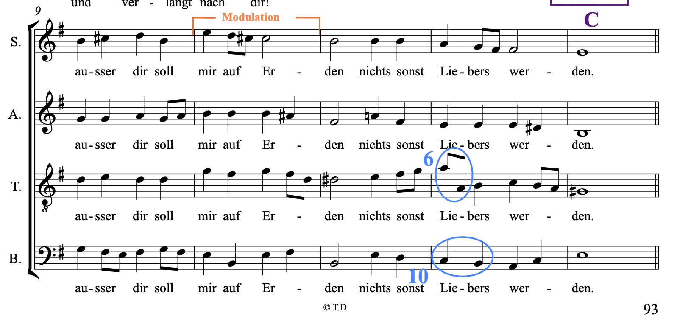
Entoure un chromatisme
Voix de ténor – mesures 10-11
Définition
Suite de notes à ½ tons
© Editions Tommy DESCAMPS – Tous droits réservés – 2026

Slide 19
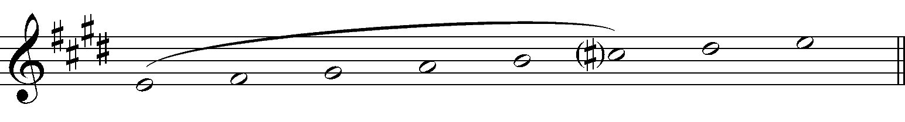
Qualifie l’intervalle : mesure 3, voix d’alto et soprano, mi - do#
do#
6^{te} Majeure
Tonalité Majeure de la note la plus basse
Mi Majeur = 4#
Note aigue de l’intervalle est-elle altérée dans cette gamme
OUI : do#
Intervalle Majeur ou Juste de cette tonalité
6^{te} Majeure → mi - do#
Ajustement
Aucun changement → Sixte Majeure
mi
© Editions Tommy DESCAMPS – Tous droits réservés – 2026

Slide 20
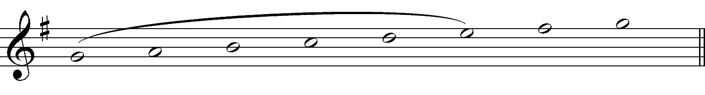
Qualifie l’intervalle : mesure 4, voix d’alto et soprano, sol - mi
mi
6^{te} Majeure
Tonalité Majeure de la note la plus basse
Soi Majeur = 1#
Note aigue de l’intervalle est-elle altérée dans cette gamme
NON : mi
Intervalle Majeur ou Juste de cette tonalité
6^{te} Majeure → sol - mi
Ajustement
Aucun changement → Sixte Majeure
sol
© Editions Tommy DESCAMPS – Tous droits réservés – 2026

Slide 21
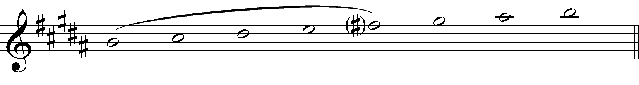
Qualifie l’intervalle : mesure 4, voix de basse et ténor, si - fa
fa#
5^{te} Juste
Tonalité Majeure de la note la plus basse
Si Majeur = 5#
Note aigue de l’intervalle est-elle altérée dans cette gamme
OUI : fa#
Intervalle Majeur ou Juste de cette tonalité
5^{te} Juste → si – fa#
Ajustement
Aucun changement → Quinte Juste
si
© Editions Tommy DESCAMPS – Tous droits réservés – 2026

Slide 22
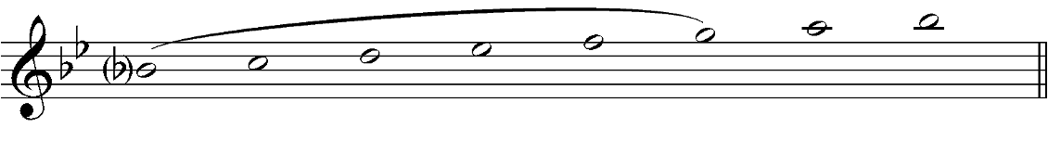
Qualifie l’intervalle : mesure 5, voix de soprano et alto, si - sol
sol
Tonalité Majeure de la note la plus basse
Si^{b} Majeur = 2^{b}
Plus facile que Si Majeur
Note aigue de l’intervalle est-elle altérée dans cette gamme
NON : sol
si
6^{te} mineure
Intervalle Majeur ou Juste de cette tonalité
6^{te} Majeure → si^{b} - sol
Ajustement
Le si diminue l’intervalle d’un cran → Sixte mineure
si^{b}
6^{te} Majeure
© Editions Tommy DESCAMPS – Tous droits réservés – 2026

Slide 23
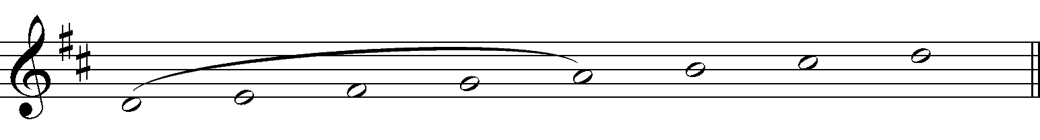
Qualifie l’intervalle : mesure 5, voix de ténor et alto, ré# - la
la
Tonalité Majeure de la note la plus basse
Ré Majeur = 2#
Ré# Majeur n’existe pas !
Note aigue de l’intervalle est-elle altérée dans cette gamme
NON : la
ré#
5^{te} diminuée
Intervalle Majeur ou Juste de cette tonalité
5^{te} Juste → ré - la
Ajustement
Le ré diminue l’intervalle d’un cran → Quinte diminuée
ré
5^{te} Juste
© Editions Tommy DESCAMPS – Tous droits réservés – 2026

Slide 24
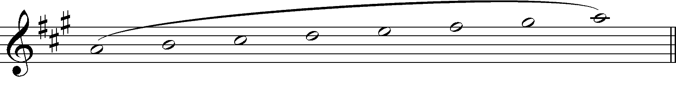
Qualifie l’intervalle : mesure 12, voix de ténor, la - la
la
8^{ve} Juste
Tonalité Majeure de la note la plus basse
La Majeur = 3#
Note aigue de l’intervalle est-elle altérée dans cette gamme
NON : la bécarre
Intervalle Majeur ou Juste de cette tonalité
8^{ve} Juste → la - la
Ajustement
Aucun changement → Octave Juste
la
© Editions Tommy DESCAMPS – Tous droits réservés – 2026

Slide 25
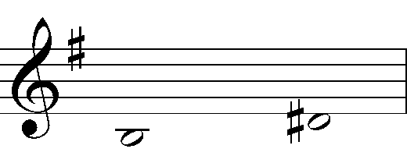
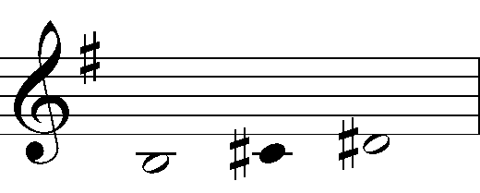
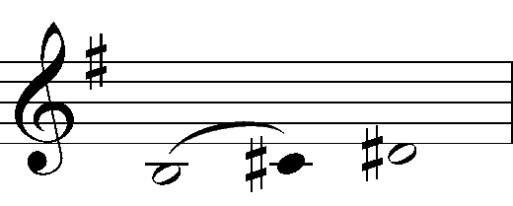
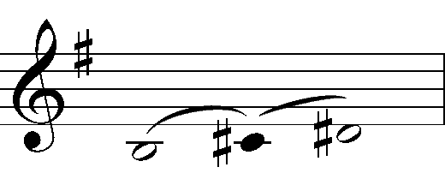
Mesure 2, ténor - alto
Tierce Majeure
Seconde mineure : 0,5 ton
Seconde Majeure : 1 ton
Tierce mineure : 1,5 tons
Tierce Majeure : 2 tons
© Editions Tommy DESCAMPS – Tous droits réservés – 2026

Slide 26
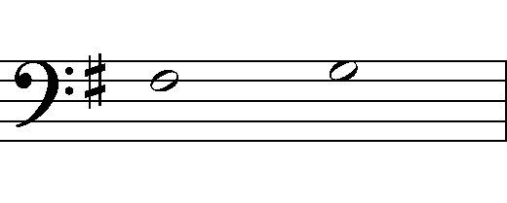
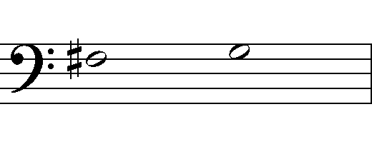
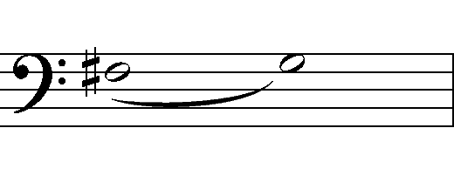
Mesure 3, basse
Seconde mineure
Seconde mineure : 0,5 ton
Seconde Majeure : 1 ton
Tierce mineure : 1,5 tons
Tierce Majeure : 2 tons
© Editions Tommy DESCAMPS – Tous droits réservés – 2026

Slide 27
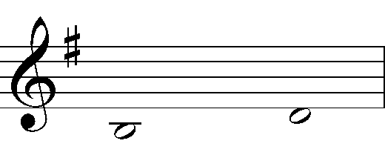
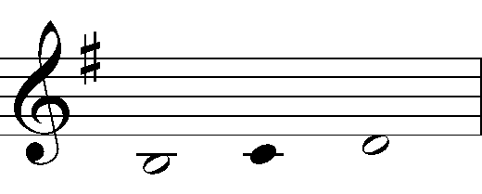
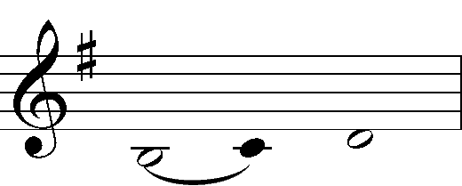
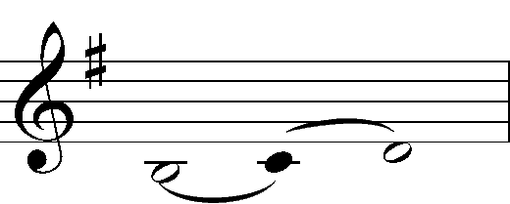
Mesure 8, ténor - alto
Tierce mineure
Seconde mineure : 0,5 ton
Seconde Majeure : 1 ton
Tierce mineure : 1,5 tons
Tierce Majeure : 2 tons
© Editions Tommy DESCAMPS – Tous droits réservés – 2026

Slide 28
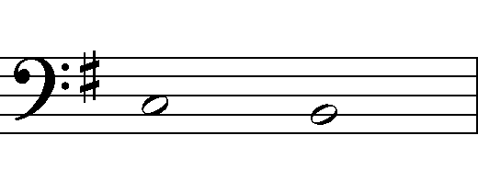
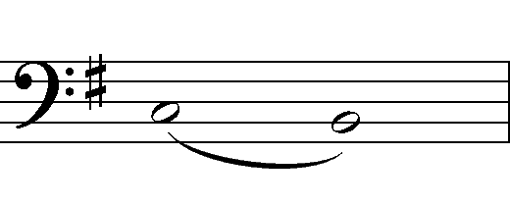
Mesure 12, basse
Seconde mineure
Seconde mineure : 0,5 ton
Seconde Majeure : 1 ton
Tierce mineure : 1,5 ton
Tierce Majeure : 2 tons
© Editions Tommy DESCAMPS – Tous droits réservés – 2026

Slide 29
Quelle époque fait-il partie ?
Baroque
Quel est son prénom ?
Jean-Sébastien
Date de naissance et de mort
1685-1750
De quelle nationalité est-il ?
Allemand
Quel genre est cette œuvre ?
Choral
Donne la définition de ce genre
Genre musical liturgique, créé au XVIe siècle dans le cadre de la réforme protestante luthérienne, pour être chanté en choeur par les fidèles pendant le culte. Il se veut simple afin d’être retenu par les fidèles.
Unique genre que BACH ne composa pas ?
Opéra
Œuvres célèbres
Toccata et fugue en ré mineur, Messe en Si mineur, le clavier bien tempéré, les suites orchestrales, concerti brandebourgeois…
© Editions Tommy DESCAMPS – Tous droits réservés – 2026

